Slide 1
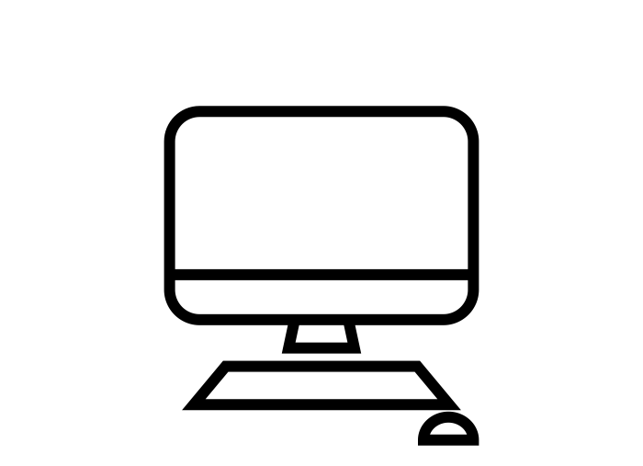
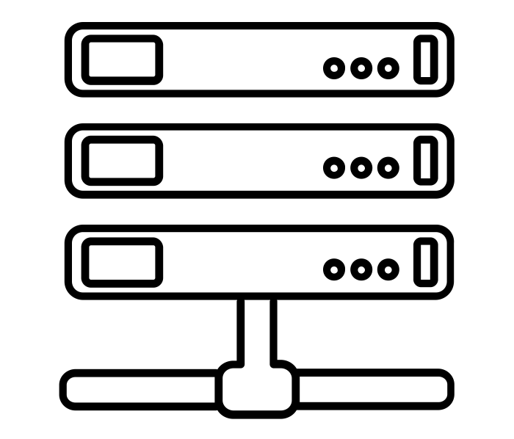



명령 프로토콜
(음성, 문자)
모션 명령어
모션 프로토콜
TCP
TCP
UART
사용가능
로봇 리스트
연결 상태
클라이언트
(유저)
서버
클라이언트(로봇)
로봇 리스트(로봇 종류, 제어 상태)
명령어 리스트(로봇 모션)
DB

